Slide 1
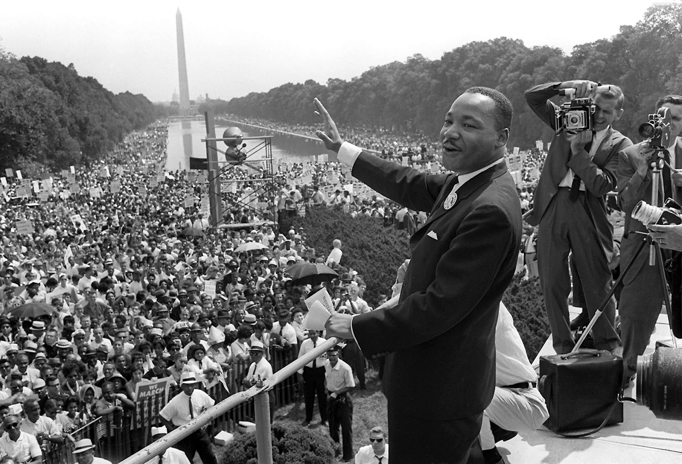
Vers la liberté des Afro Américains
Au cours du XXème siècle

Slide 2
La lutte pour la liberté des afro-américains a-t-elle été source d’inspiration ?

Slide 3
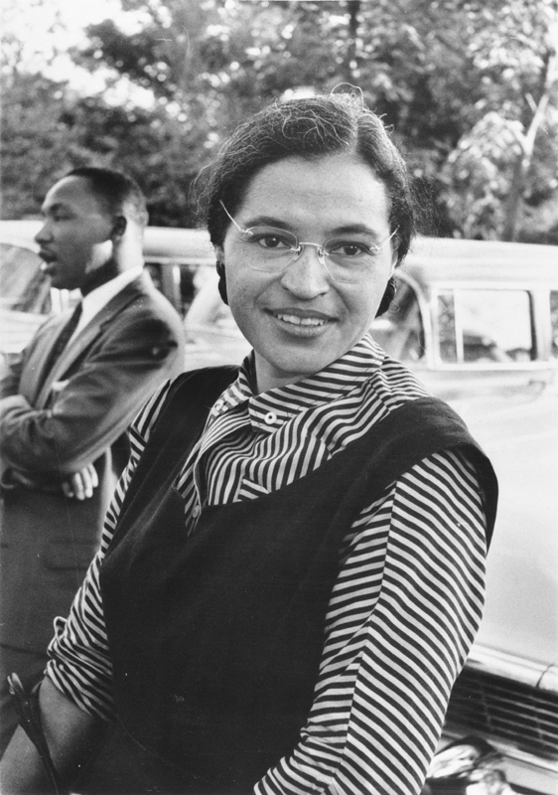
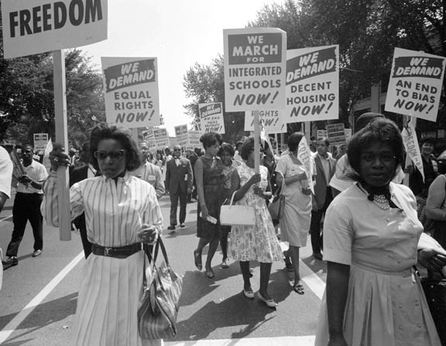
Introduction

Slide 5
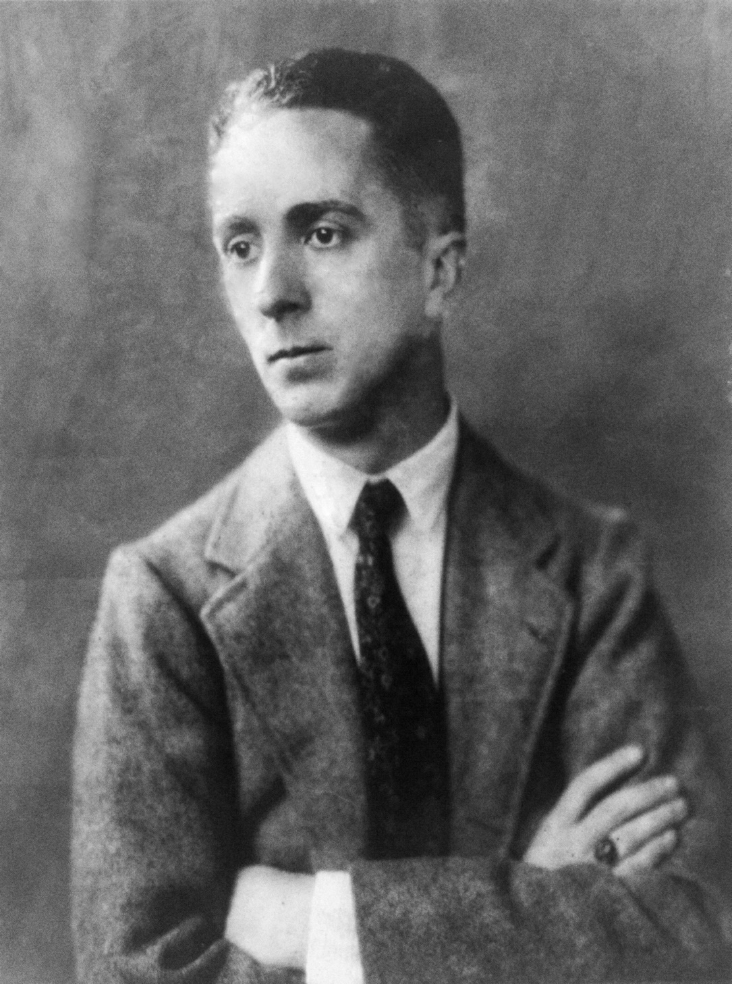
The Problem We All Live With
Norman Rockwell
Le Problème Qui Nous Concerne Tous

Slide 6
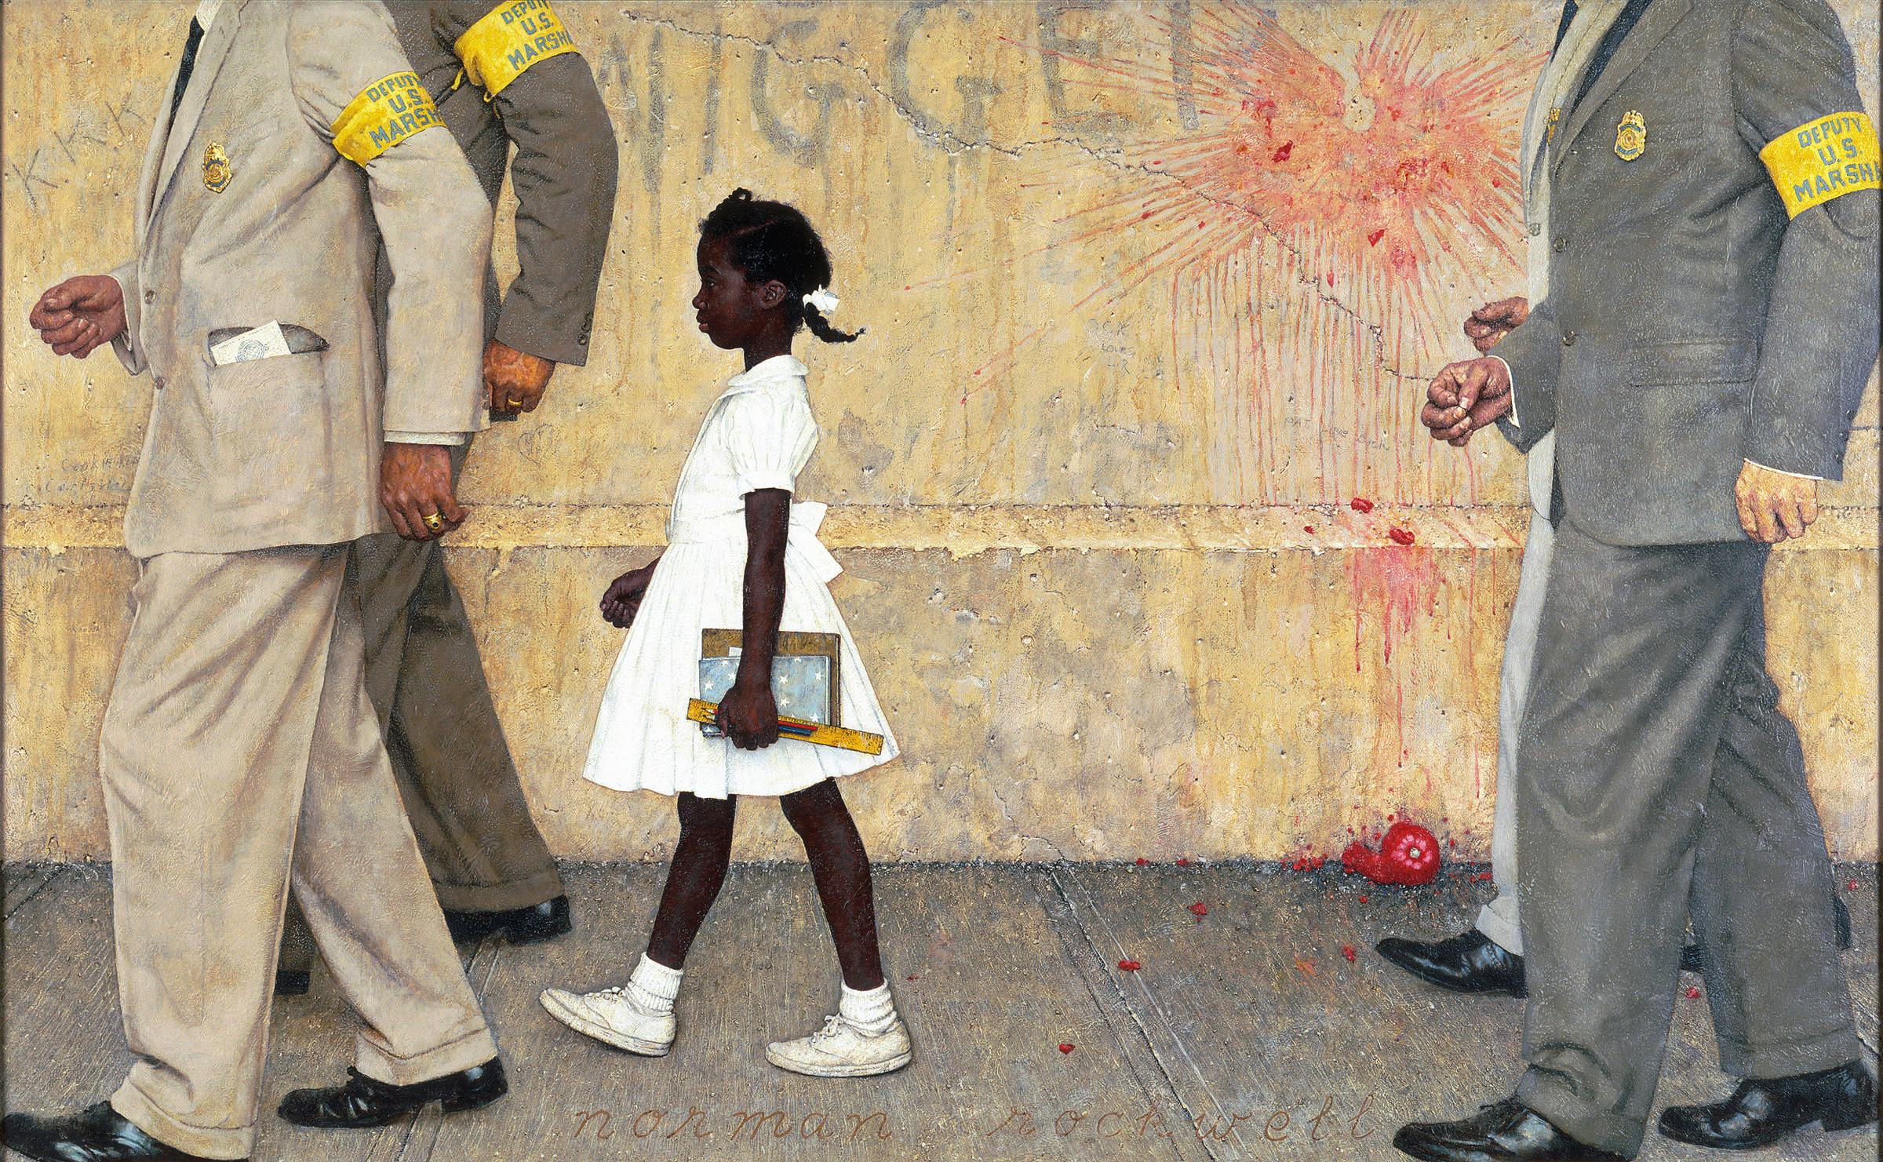

Slide 7
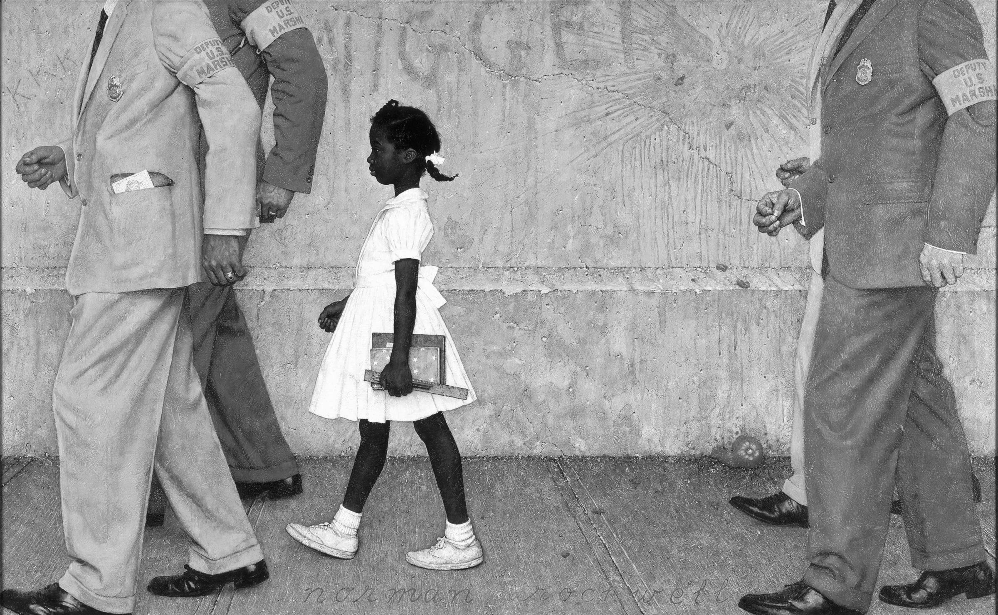

Slide 8
Mississippi Burning

